Slide 1
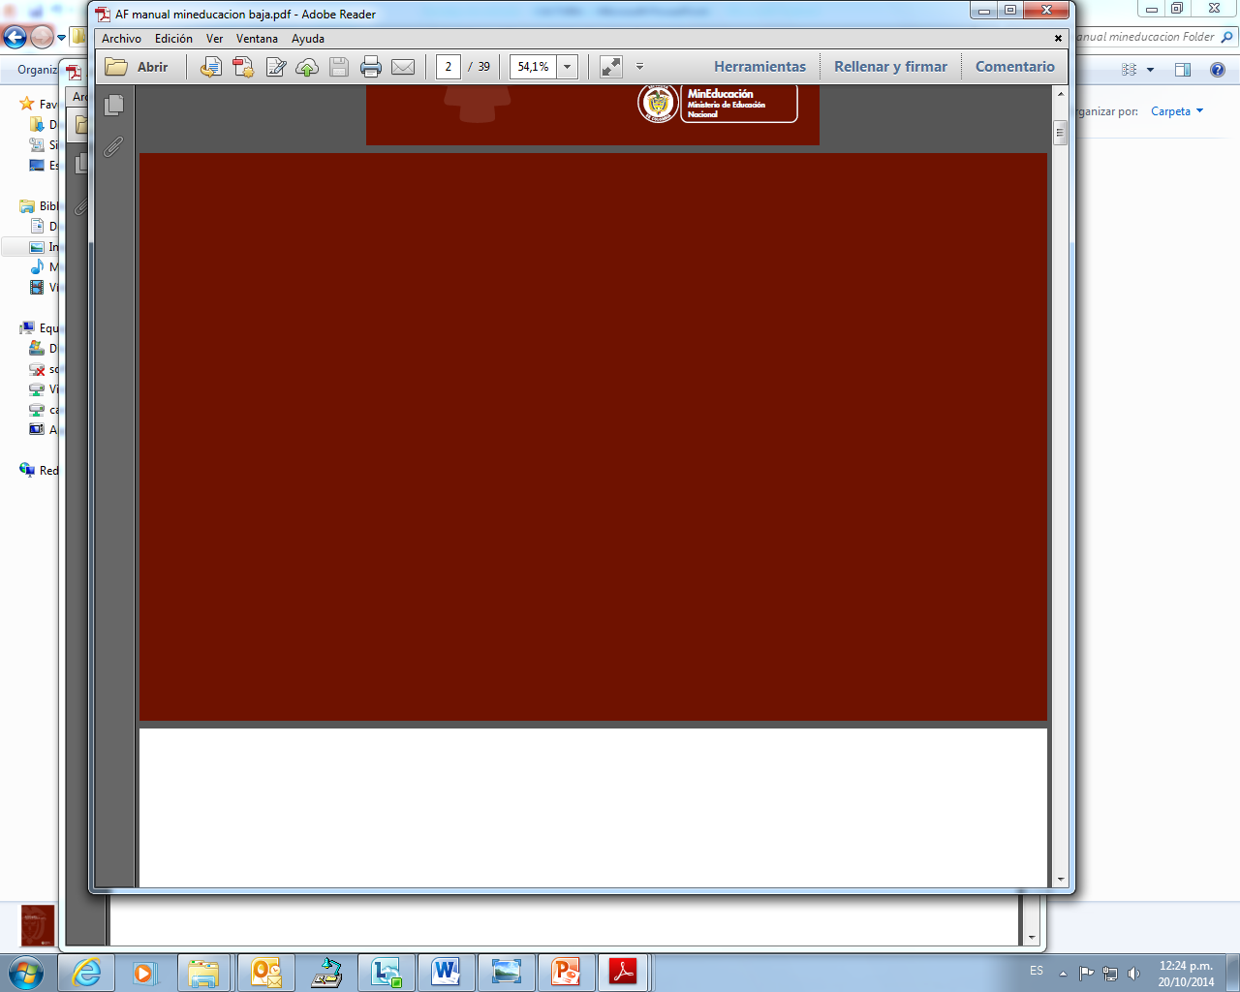



Unidad de Atencion al Ciudadano
INFORME DE SOLICITUDES DE ACCESO A LA INFORMACIÓN
Decreto 103 de 2015
Tercer Trimestre de 2016
Bogotá, Octubre 13 de 2016

Slide 2
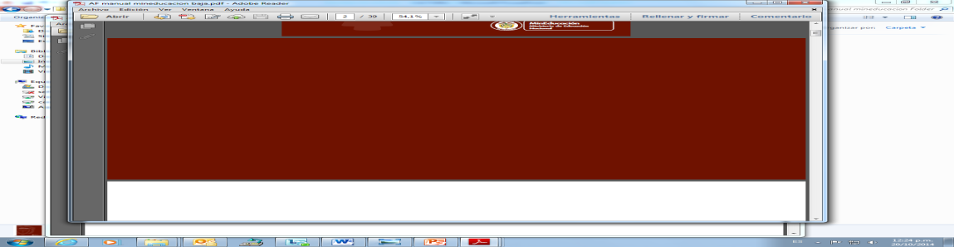
Derechos de petición de la información
Informe de solicitudes de acceso a información pública recibidas en el Ministerio de Educación Nacional - Primer Trimestre 2016
En cumplimiento de lo establecido en el decreto 103 del 20 de enero de 2015, por el cual se reglamenta parcialmente la Ley 1712 de 2014 y se dictan otras disposiciones, a continuación se presenta la información relacionada con las solicitudes de acceso a la información pública

Slide 3
Derechos de petición de la información
Durante el tercer trimestre de 2016 se recibieron 1924 solicitudes de derechos de petición de información, de las cuales 549 fueron atendidos directamente por el Ministerio de Educación Nacional, y 1375 solicitudes se trasladaron por competencia a otra entidad, ninguna solicitud fue negada.
SOLICITUDES DERECHOS DE PETICIÓN DE LA INFORMACION PRIMER TRIMESTRE 2015
Concepto | Total Tercer Trimestre 2016
Solicitudes atendidas | 549
Solicitudes recibidas y trasladadas | 1375
Solicitudes negadas | 0
Solicitudes recibidas | 1924

Slide 4
Derechos de petición de la información
SOLICITUDES DERECHOS DE PETICIÓN DE INFORMACIÓN TERCER TRIMESTRE 2016
Mes | Total
Agosto | 800
Julio | 629
Septiembre | 495
Total general | 1924
Para los meses de Agosto a Septiembre de 2016 se refleja que el mes con mayor número de derechos de petición corresponde a Agosto con un total de 800, seguido por el mes de Julio con un total de 629 Para un total de 1924 en el tercer trimestre del año 2016

Slide 5
Derechos de petición de la información
Del Tercer trimestre del año 2016 el mes con mayor número de derechos de petición de la información fue Agosto con un total de 800, seguido por Julio con un total de 629.
Se recibieron 1924 derechos de petición de información. En los cuales la dependencia que mas recibió asignaciones fue la Unidad de Atención al Ciudadano con un total de 1375, seguida por el Grupo de Gestión Documental con un total de 250.

Slide 6
Unidad de Atencion al Ciudadano
Detalle de Derechos de Petición de Información
Tercer Trimestre 2016

